Slide 1
Η χρήση του ηλεκτρονικού εκπαιδευτικού υλικού στην εξΑΕ. Νέες τάσεις και προοπτικές στην ηλεκτρονική μάθηση
Πρόγραμμα Μεταπτυχιακών Σπουδών:
«Επιστήμες της Αγωγής - Εξ Αποστάσεως Εκπαίδευση με την χρήση των ΤΠΕ (e- Learning)»
Μπομπολάκης Χαρίτων
Επιτροπή Κρίσης ΔΕ
ΙΩΑΝΝΗΣ ΕΥΑΓΓΕΛΟΣ ΠΑΠΑΒΑΣΙΛΕΙΟΥ | ΠΑΝΑΓΙΩΤΗΣ ΑΝΑΣΤΑΣΙΑΔΗΣ | ΓΕΩΡΓΙΟΣ ΦΙΛΙΠΠΟΥΣΗΣ
Ρέθυμνο, 2018

Slide 2
Ευχαριστίες
Άλλο ένα ταξίδι γνώσης φαίνεται να φτάνει προς το τέλος του. Νιώθω την ανάγκη να ευχαριστήσω όλους εκείνους που με βοήθησαν στην περάτωση της Διπλωματικής Εργασίας και γενικότερα στην ολοκλήρωση των μεταπτυχιακών μου σπουδών.
Ιδιαίτερα ευχαριστώ τα μέλη της τριμελούς Επιτροπής Επίβλεψης της Διπλωματικής Εργασίας και πιο συγκεκριμένα τον καθηγητή Δια Βίου Μάθησης και εξ Αποστάσεως Εκπαίδευσης του Παιδαγωγικού Τμήματος Δημοτικής Εκπαίδευσης του Πανεπιστημίου Κρήτης, Δρ. Αναστασιάδη Παναγιώτη, τον καθηγητή Η/Υ του Παιδαγωγικού Τμήματος Δημοτικής Εκπαίδευσης του Πανεπιστημίου Κρήτης, Δρ. Παπαβασιλείου Ιωάννη – Ευάγγελο και το Δρ. Φιλιππούση Γεώργιο.
Θα ήθελα επίσης να ευχαριστώ το Δρ. Καρβούνη Λάμπρο για την υποστήριξη του σε ζητήματα μεθοδολογικού χαρακτήρα.
Αναμφίβολα ένα μεγάλο ευχαριστώ οφείλω στους συμφοιτητές μου Επταμινητάκη Λίνα, Μήτρογλου Μανόλη και Καψαλάκη Μιχάλη για την άψογη συνεργασία που αναπτύξαμε στα πλαίσια της ομάδας "Εκείνοι και εγώ".
Τέλος δεν θα μπορούσα να μην ευχαριστήσω τους γονείς μου και τον "άλλο", το δίδυμο αδερφό μου Μανόλη, που τους οφείλω τόσα πολλά.

Slide 3
1. Σκοπός
Σκοπός της συγκεκριμένης Διπλωματικής Εργασίας είναι να διερευνηθούν οι νέες τάσεις (κατά την τελευταία δεκαετία) και οι προοπτικές ως προς τη χρήση του ηλεκτρονικού εκπαιδευτικού υλικού στην ηλεκτρονική μάθηση.

Slide 4
2. Συνεισφορά της Διπλωματικής Εργασίας
Η εκτιμώμενη συνεισφορά της Διπλωματικής Εργασίας είναι ένα μείγμα θεωρητικού πλαισίου με πρακτικό προσανατολισμό γύρω από το ηλεκτρονικό εκπαιδευτικό υλικό στην εξΑΕ.
Σημαντικό να γίνει μια διερεύνηση ως προς τις νέες τάσεις που εφαρμόζονται, τις προοπτικές αλλά και για το θεωρητικό υπόβαθρο που λαμβάνουν υπόψη τους οι σχεδιαστές ψηφιακού εκπαιδευτικού υλικού στην εξΑΕ
Τα συμπεράσματα που προέκυψαν ενδέχεται να φανούν χρήσιμα σε προπτυχιακούς και μεταπτυχιακούς φοιτητές, εκπαιδευτικούς, σχεδιαστές εκπαιδευτικού υλικού εξΑΕ κα

Slide 5
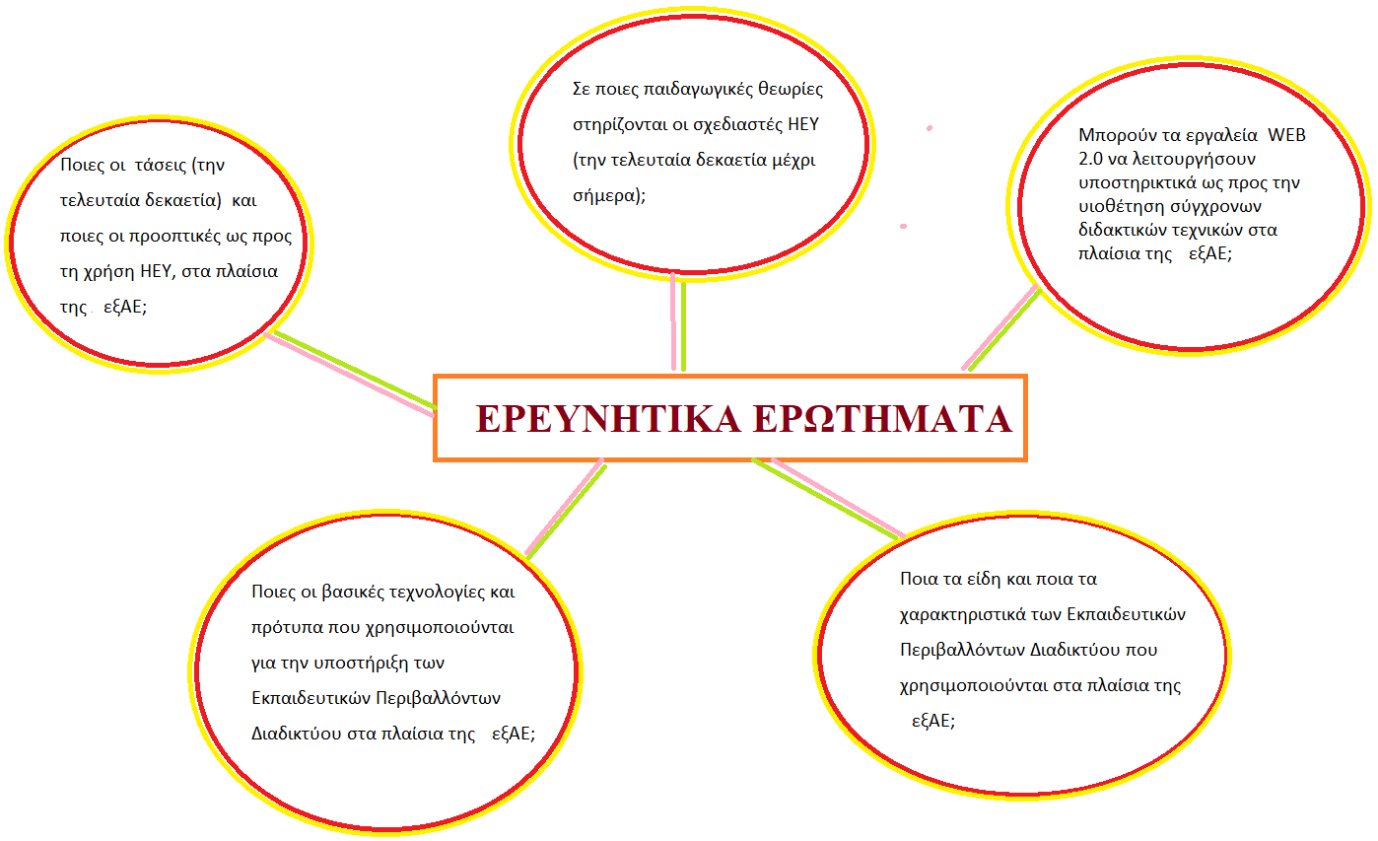
3. Ερευνητικά Ερωτήματα

Slide 6
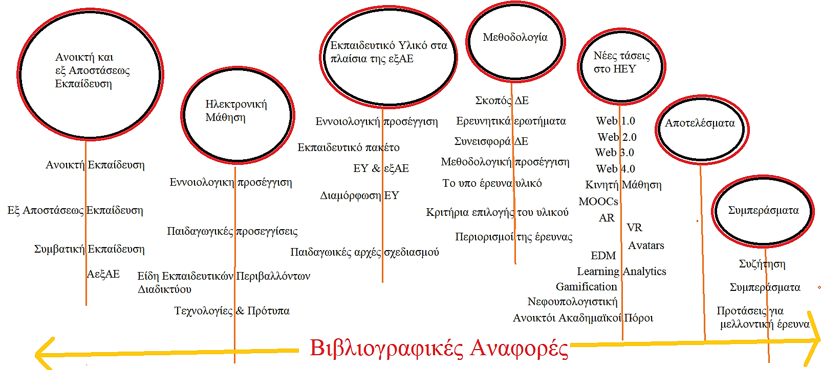
4. Δομή της εργασίας

Slide 7
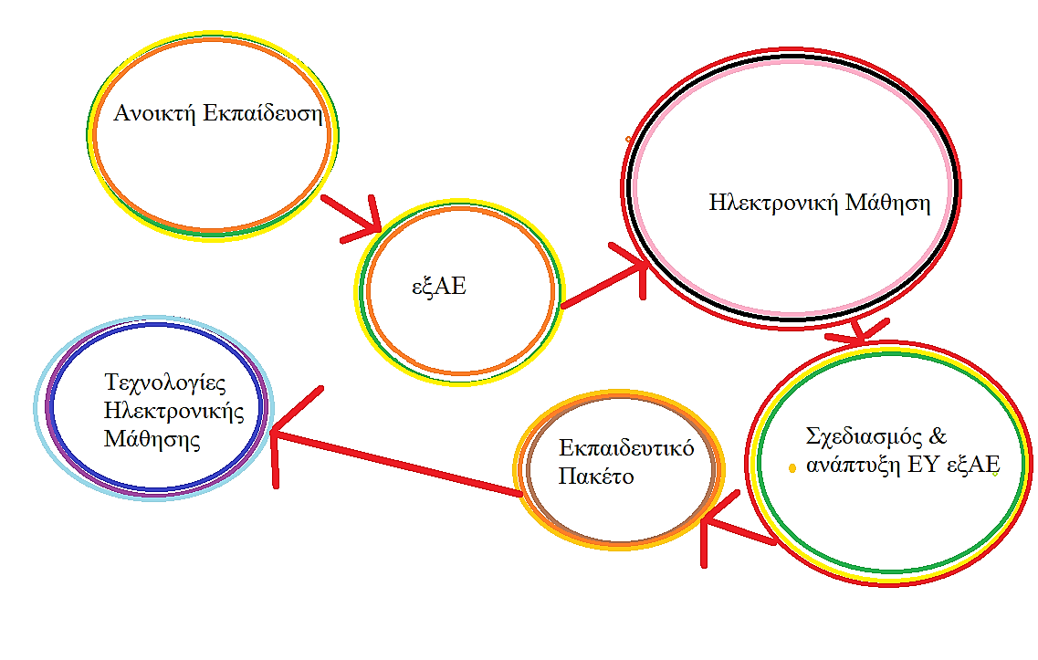
4. Θεωρητικό Πλαίσιο

Slide 8

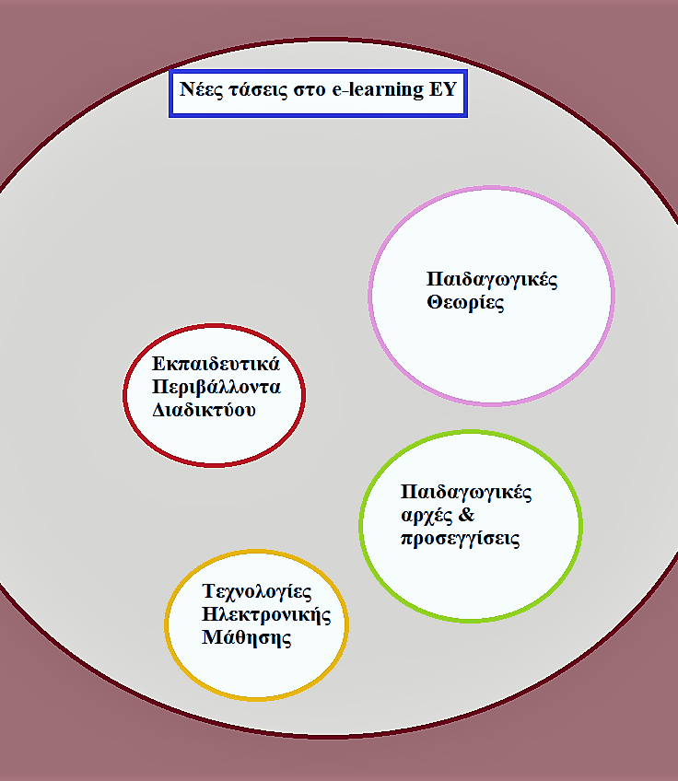
5. Παρουσίαση του βασικού μέρους της εργασίας

Slide 9
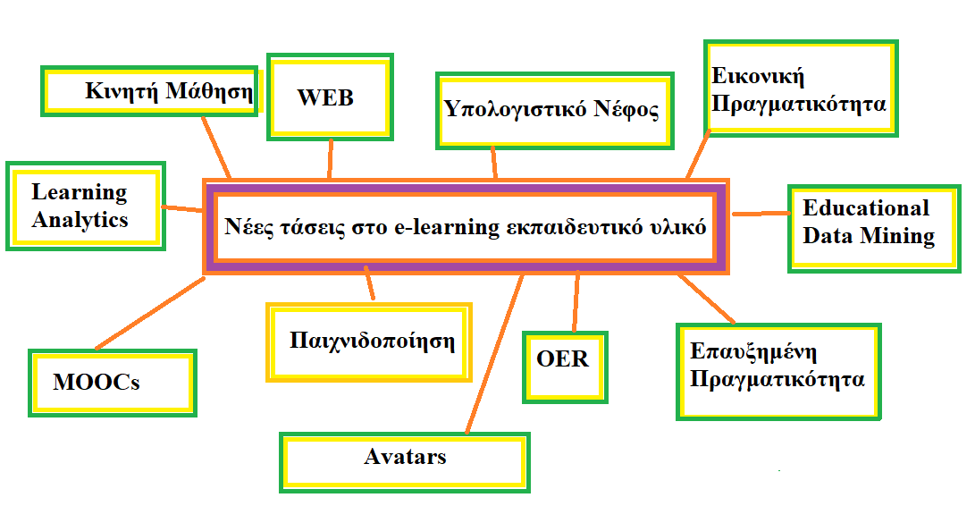
5.1 Νέες τάσεις

Slide 10
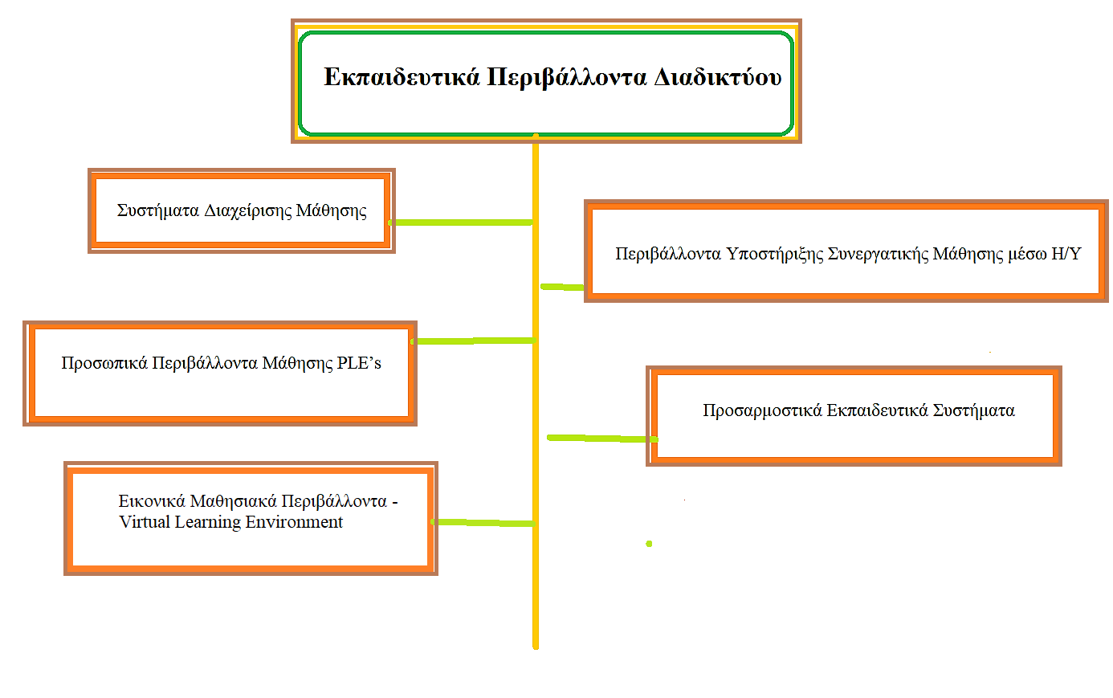
5.2 ΕΠΔ

Slide 11
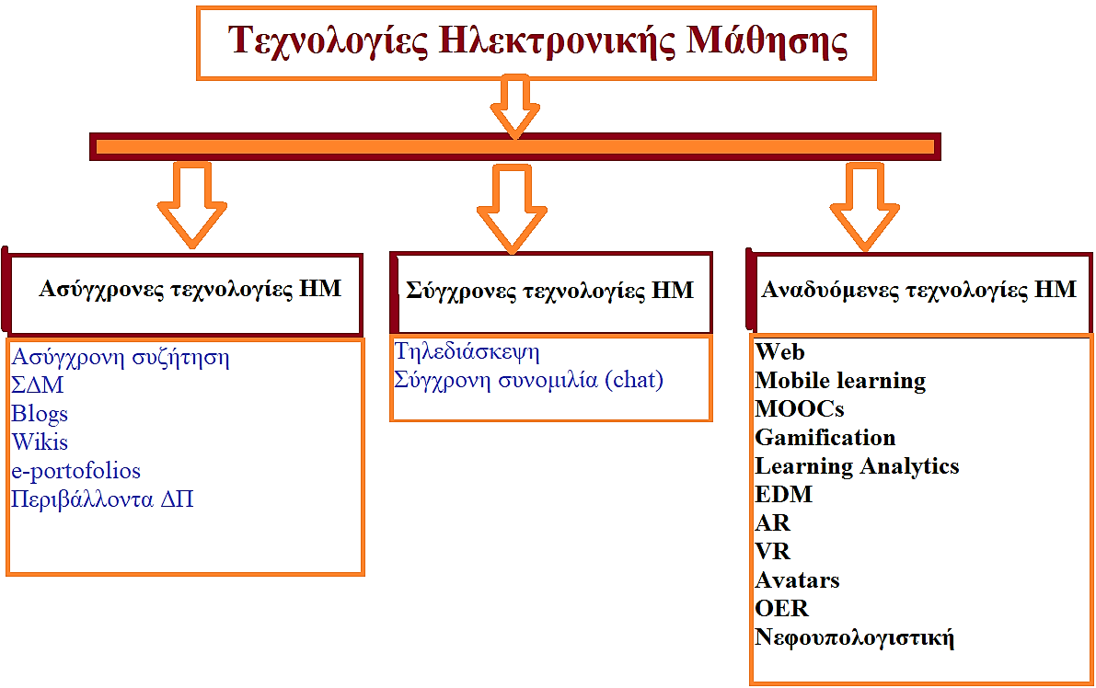
5.3

Slide 12
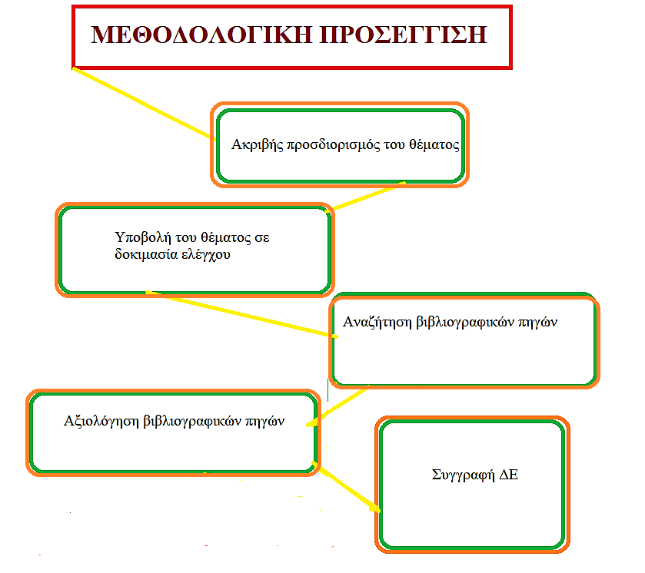
6. Μεθοδολογία

Slide 13
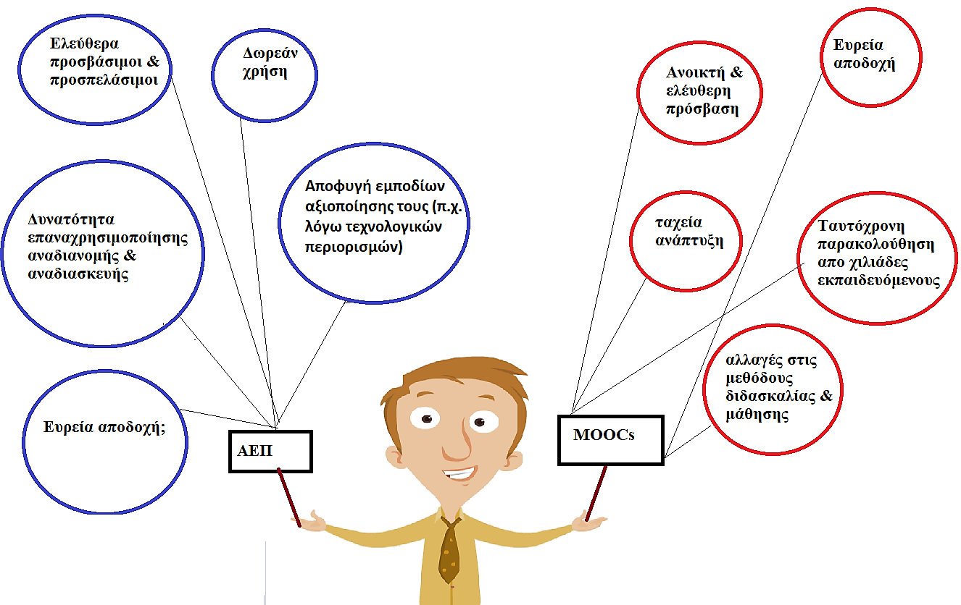
Αποτελέσματα 1 από 7
Ερ_ερω1

Slide 14
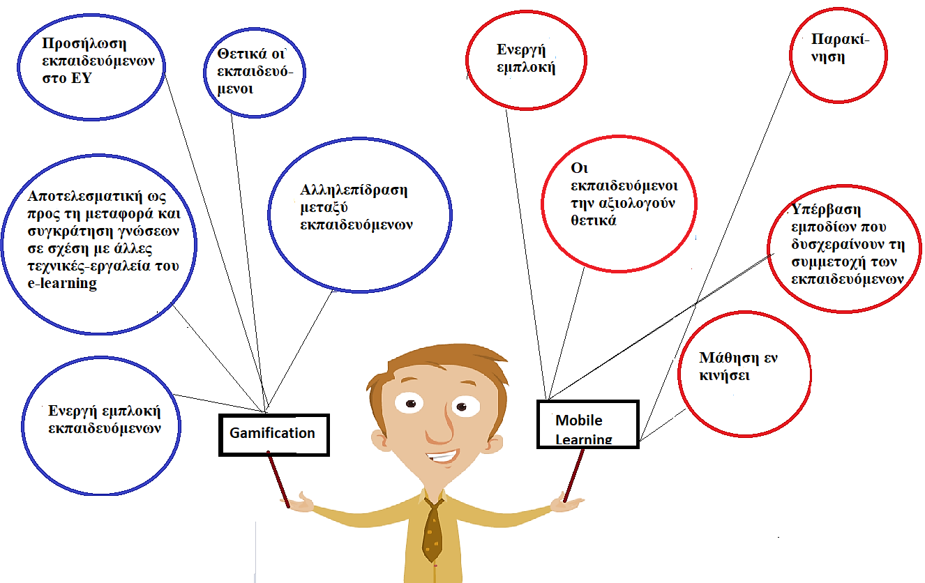
Αποτελέσματα 2 από 7

Slide 15
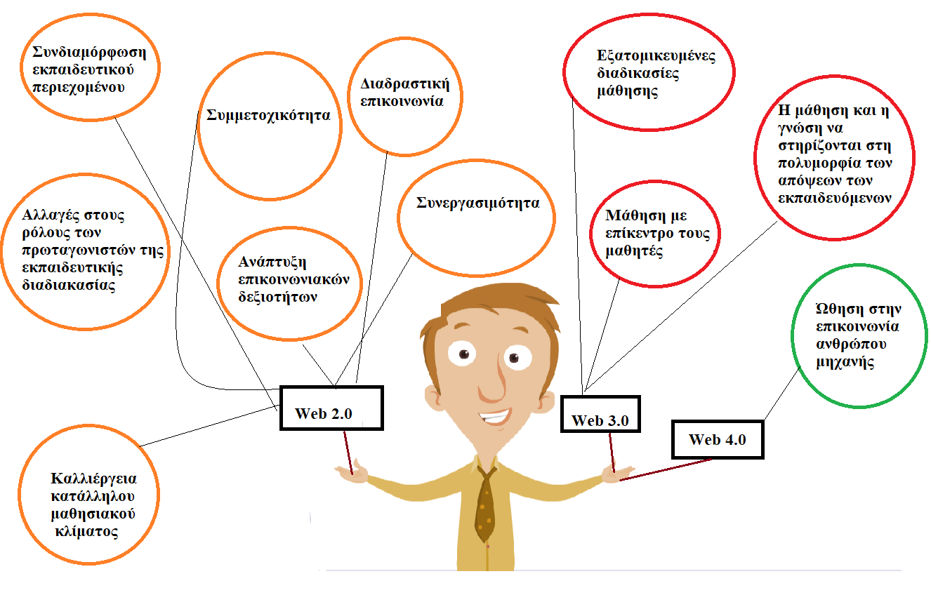
Αποτελέσματα 3 από 7

Slide 16
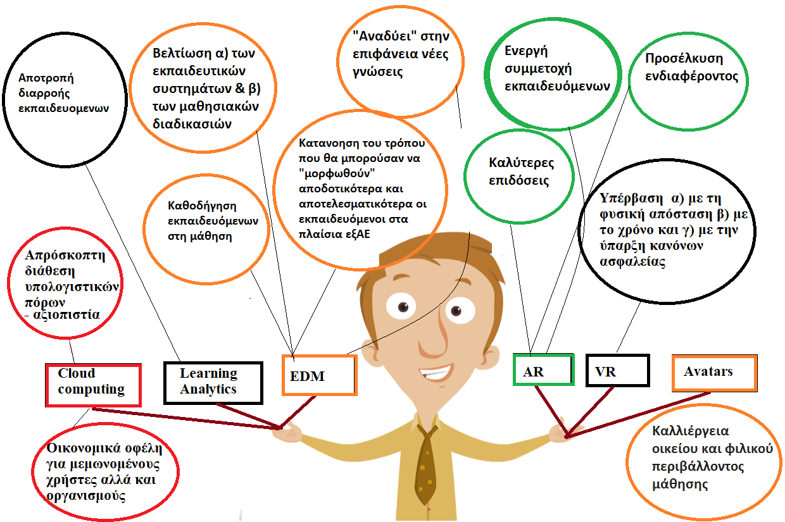
Αποτελέσματα 4 από 7

Slide 17
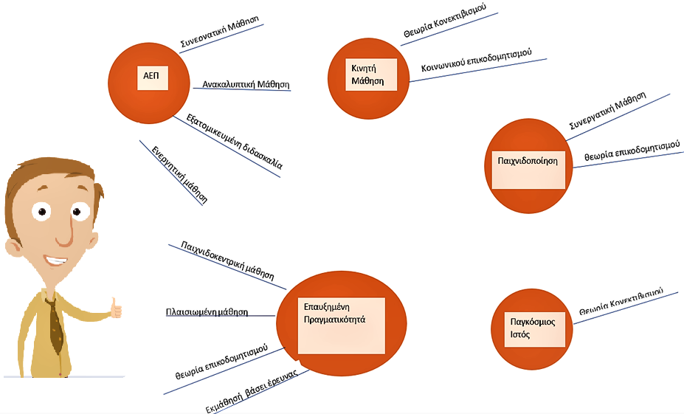
Αποτελέσματα 5 από 7

Slide 18
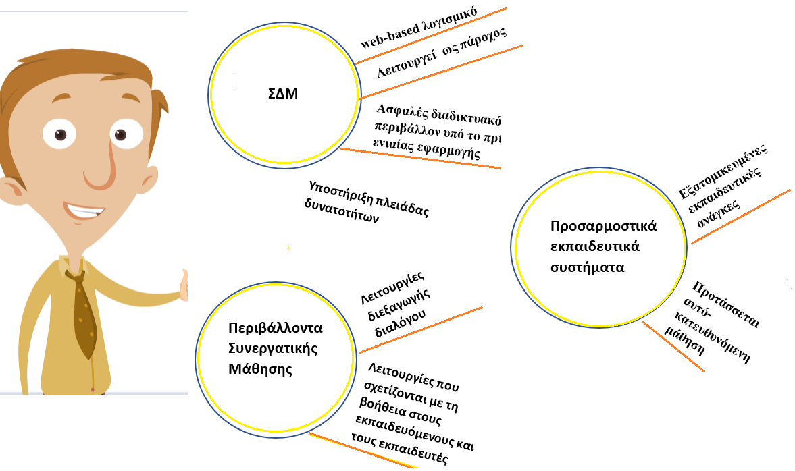
Αποτελέσματα 6 από 7

Slide 19
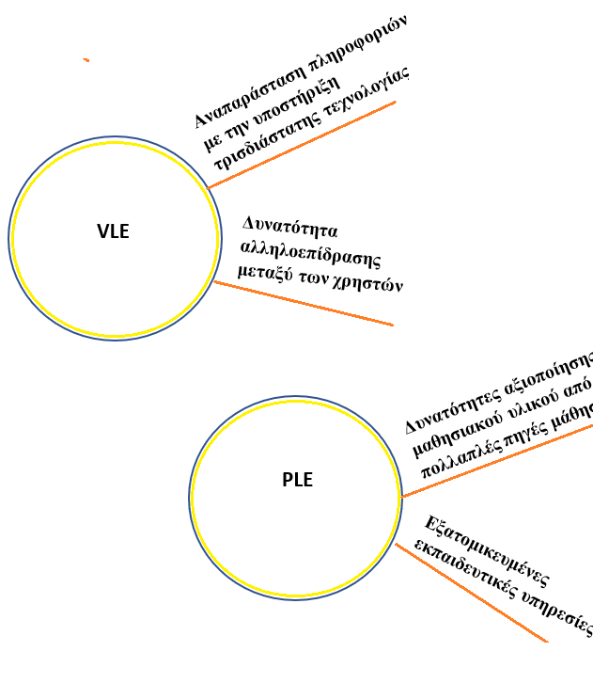
Αποτελέσματα 7 από 7

Slide 20
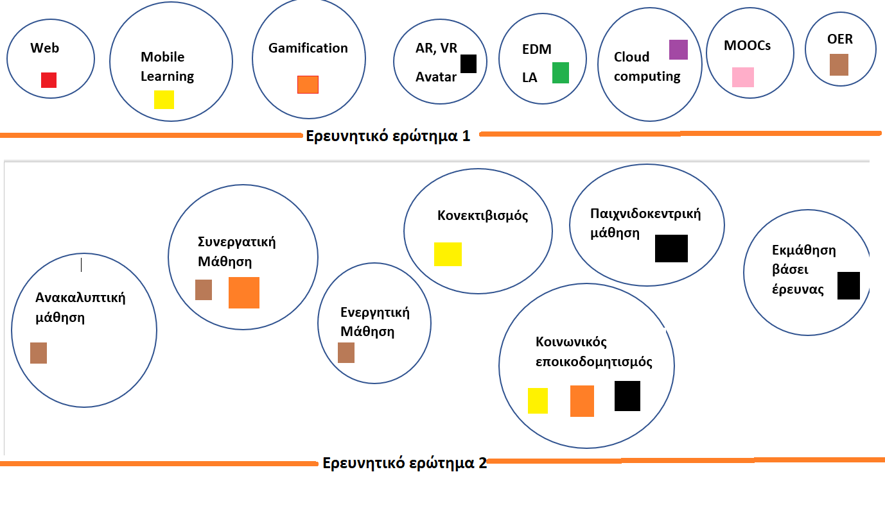
Συμπεράσματα 1 από 8

Slide 21
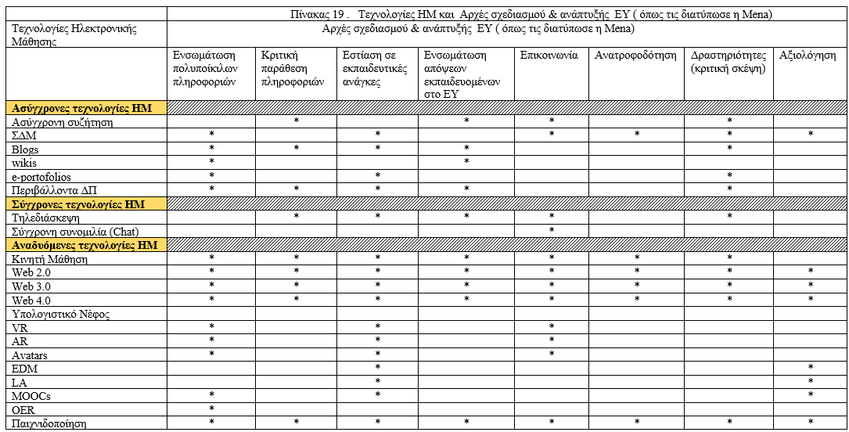
Συμπεράσματα 2 από 8

Slide 22
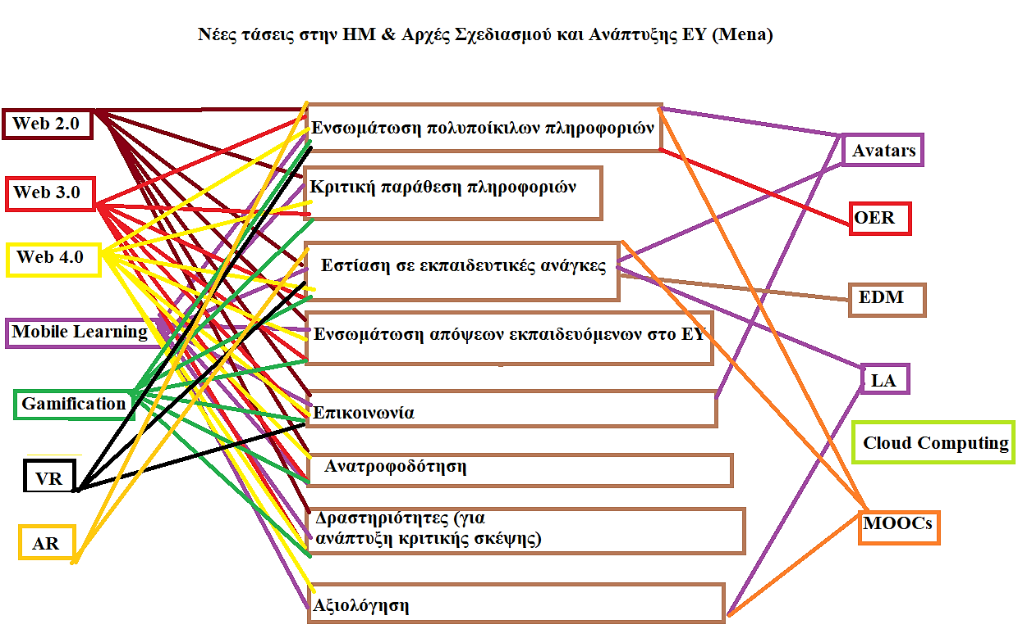
Συμπεράσματα 3 από 8

Slide 23
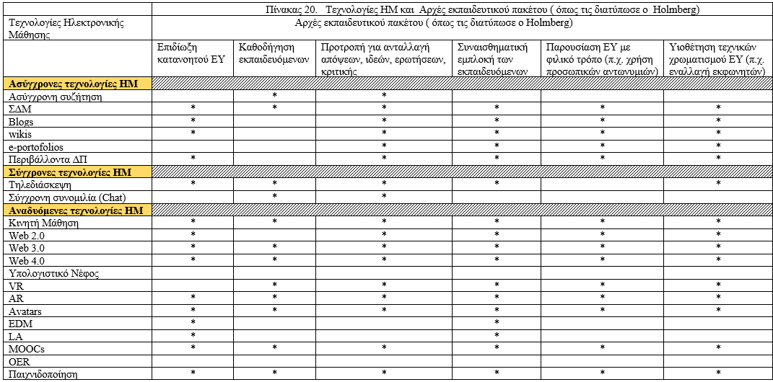
Συμπεράσματα 4 από 8

Slide 24
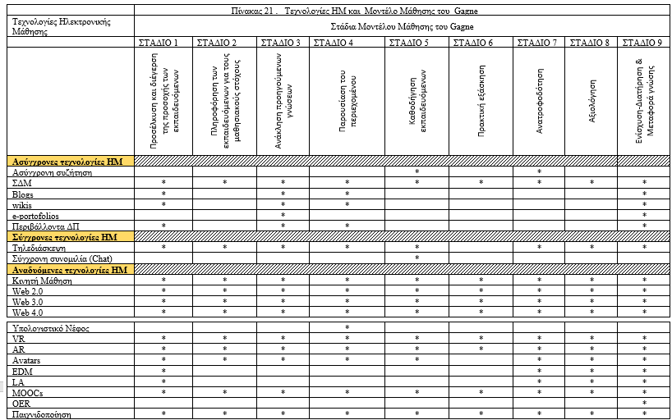
Συμπεράσματα 5 από 8

Slide 25
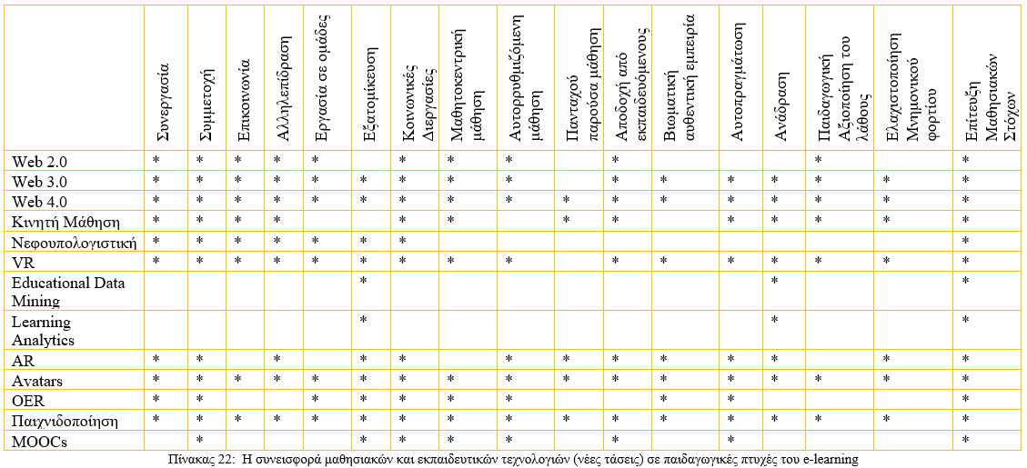
Συμπεράσματα 6 από 8

Slide 26
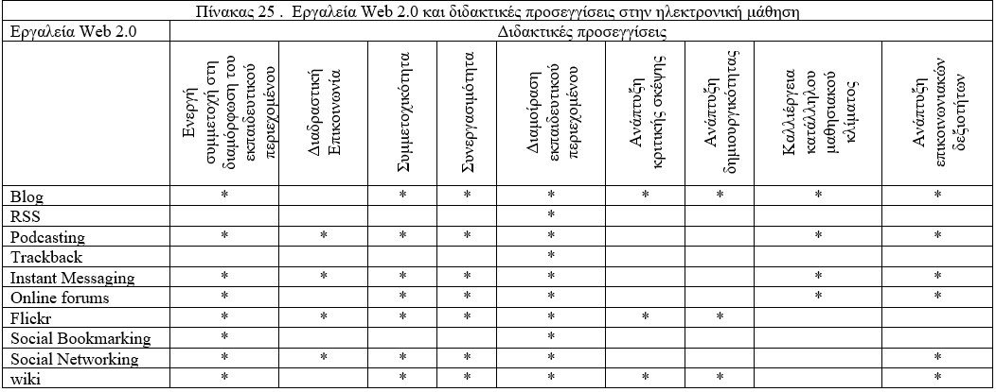
Συμπεράσματα 7 από 8
Ερευνητικό ερώτημα 3

Slide 27
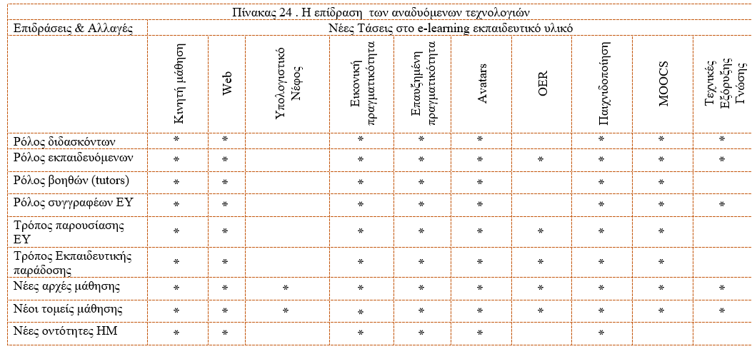
Συμπεράσματα 8 από 8

Slide 28
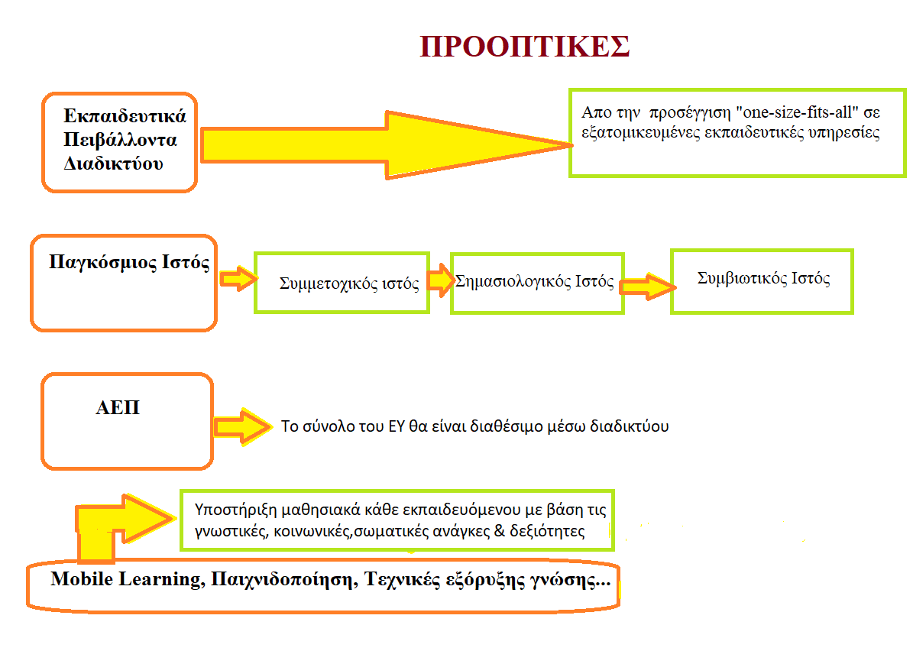
.

Slide 29
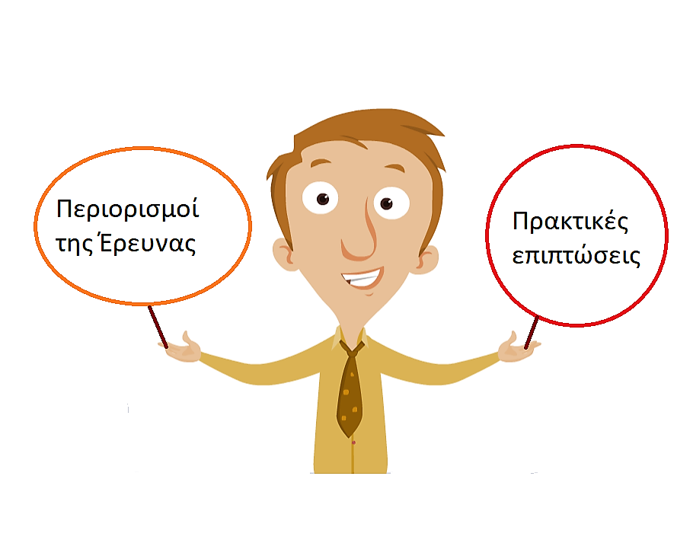
Περιορισμοί & πρακτικές επιπτώσεις της ΔΕ

Slide 30
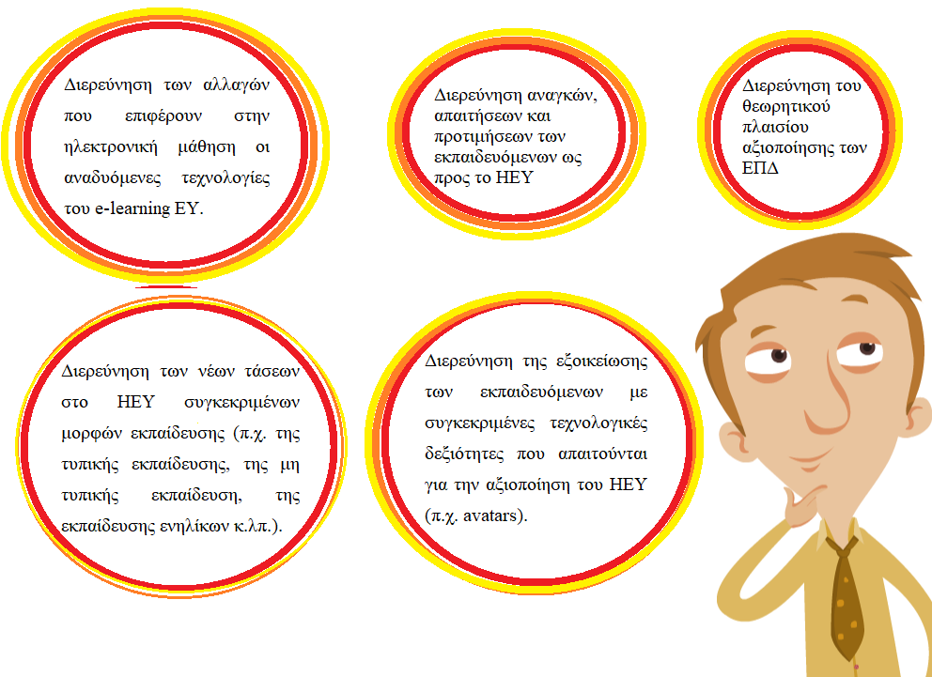
Προτάσεις για μελλοντική έρευνα

Slide 31

Εκπαιδευτικό Υλικό

Slide 32
Ευχαριστώ για την προσοχή σας
http://chamilo.datacenter.uoc.gr/metchamilo/main/lp/lp_controller.php?action=add_item&type=step&lp_id=449&cidReq=DIPLWMATIKHERGASIADEHXRHSHTOYH&id_session=0&gidReq=0&gradebook=0&origin=&isStudentView=true
https://edivea.a2hosted.com/h5p/wp-login.php?redirect_to=https%3A%2F%2Fedivea.a2hosted.com%2Fh5p%2Fwp-admin%2Fadmin.php%3Fpage%3Dh5p&reauth=1

